Slide 1
ST201
สถิติเพื่อการวิจัยทางธุรกิจ

Slide 2
สมมติฐาน
Hypothesis

Slide 3
สมมติฐานการวิจัย (Research Hypothesis)
คือ ข้อความที่แสดงถึงผลของการวิจัยที่คาดการณ์หรือพยากรณ์ไว้ล่วง หน้า โดยใช้หลักเหตุผลที่น่าจะเป็นให้มากที่สุด โดยมีรากฐานของทฤษฎี ผลการศึกษาค้นคว้าหรือผลการวิจัยต่าง ๆ ที่เกี่ยวข้อง โดยที่ข้อความนั้นมักจะเน้นการอธิบายปรากฏการณ์ระหว่างตัวแปร 2 ตัวหรือมากกว่า ว่ามีความสัมพันธ์กันเชื่อมโยงกันอย่างไร เพื่ออธิบายข้อเท็จจริง เงื่อนไข หรือปรากฏการณ์การณ์ที่เกิดขึ้น

Slide 4
ประโยชน์ของสมมติฐาน
-ช่วยกำหนดขอบเขตปัญหาของการวิจัย วัตถุประสงค์มีความชัดเจน
-ช่วยในการกำหนดรูปแบบในการวิจัย ชนิดของตัวแปร(ที่สำคัญ) การเก็บรวบรวมข้อมูลและการวิเคราะห์ข้อมูล
-กระบวนการตั้งสมมติฐานทำให้ผู้วิจัยสามารถเชื่อมโยงแนวความคิดและตัวแปรในสมมติฐานกับแนวความคิดในทฤษฎีที่เกี่ยวข้องได้ชัดเจนทำให้สามารถอธิบายผลการวิจัยและการสรุปผลได้อย่างถูกต้อง
-กระบวนการตั้งสมมติฐานสามารถสร้างทฤษฎีใหม่ได้ รวมทั้งทดสอบทฤษฎีเก่าด้วย

Slide 5
สมมติฐานการวิจัย (Research Hypothesis)
สมมติฐานมีลักษณะที่สำคัญ 3 ประการ คือ
อาจเป็นข้อความที่กล่าวถึงความแตกต่างของตัวแปรและตีความหมาย (อาจเป็นตัวคงที่ใดๆ) ของตัวแปรอย่างน้อย 1 ตัว หรือ
อาจเป็นข้อความที่กล่าวถึงความแตกต่างหรือความเกี่ยวข้องความสัมพันธ์ของตัวแปรตั้งแต่ 2 ตัวขึ้นไปและ/หรือ
สามารถทดสอบความแตกต่างความสัมพันธ์หรือความเกี่ยวข้องของตัวแปรเหล่านี้ได้และส่วนใหญ่ต้องอาศัยวิธีการทางสถิติ

Slide 6
แหล่งที่มาของสมมติฐาน
1. ความรู้ ความสามารถ และประสบการณ์ของผู้วิจัย
2. การใช้หลักเหตุผล
3. การใช้ทฤษฎี แนวคิด และหลักการ
4. การศึกษาค้นคว้าจากเอกสาร บทความ รายงาน และงานวิจัยที่เกี่ยวข้อง
5. การศึกษาเปรียบเทียบ
6. ความเชื่อ ค่านิยม ขนบธรรมเนียมประเพณี และวัฒนธรรมต่างๆ

Slide 7
ชนิดของสมมติฐาน 2 ชนิด คือ
สมมติฐานเชิงบรรยาย (Descriptive Hypothesis) เป็นสมมติฐานที่เขียนเป็นข้อความในลักษณะบรรยาย หรือคาดคะเนถึงสาเหตุ ความสัมพันธ์ หรือวิธีการแก้ปัญหาที่น่าเป็นไปได้
สมมติฐานเชิงสถิติ (Statistical Hypothesis) เป็นสมมติฐานที่เขียนอธิบายข้อเท็จจริงในรูปแบบของโครงสร้างทางคณิตศาสตร์ ซึ่งจะเขียนอธิบายในรูปของสัญลักษณ์ที่ใช้แทนคุณลักษณะสำคัญๆ ของประชากร หรือที่เรียกกันทั่วไปว่า ค่าพารามิเตอร์ (Parameter) 1 สมมติฐานหลักหรือเป็นกลาง (Null Hypothesis : Ho) เป็นสมมติฐานที่แสดงให้เห็นว่าไม่มีความแตกต่างระหว่างค่าสถิตินั้น ๆ
2 สมมติฐานทางเลือกหรือไม่เป็นกลาง (Alternative H1) เป็นสมมุติฐานที่แสดงความแตกต่างระหว่างค่าพารามิเตอร์ของตัวแปร หรือเขียนสมมติฐานที่ใช้รองรับข้อสรุปผล

Slide 8
ลักษณะสมมติฐานการวิจัยที่ดี
สมมติฐานที่ดีต้องอธิบาย หรือตอบคำถามได้หมด
สมมติฐานที่ดีจะต้องสอดคล้องกับสภาพความเป็นจริงที่รู้กันอยู่ทั่วไป
ภาษาที่ใช้ในการเขียนต้องเข้าใจง่าย
สมมติฐานที่ดีต้องสามารถทดสอบได้ด้วยข้อมูล หรือหลักฐาน
สมมติฐานที่ดีต้องสมเหตุสมผลตามทฤษฎี และความรู้พื้นฐาน
สมมติฐานที่ดีต้องสอดคล้องกับจุดมุ่งหมายการวิจัย
สมมติฐานที่ดีต้องมีอำนาจการพยากรณ์สูง

Slide 9
สิ่งที่ควรคำนึงในการตั้งสมมติฐานการวิจัย มีดังต่อไปนี้
มีสมมติฐานการวิจัยว่าอย่างไร
สมมติฐานการวิจัยนั้นมีทางเป็นไปได้ไหมโดยการตรวจสอบทางการวิจัยและสถิติ
สมมติฐานนั้นกล่าวไว้รัดกุม หรือชัดเจนเพียงใด
สมมติฐานนั้นมีทางทดสอบได้หรือไม่
สมควรตั้งสมมติฐานเป็นประโยชน์บอกเล่า หรือเป็นคำถาม
มีสมมติฐานที่จะต้องทดสอบจริง ๆ เท่าไร
สมมติฐานแต่ละข้อมีความสัมพันธ์ซึ่งกันและกันหรือไม่

Slide 10
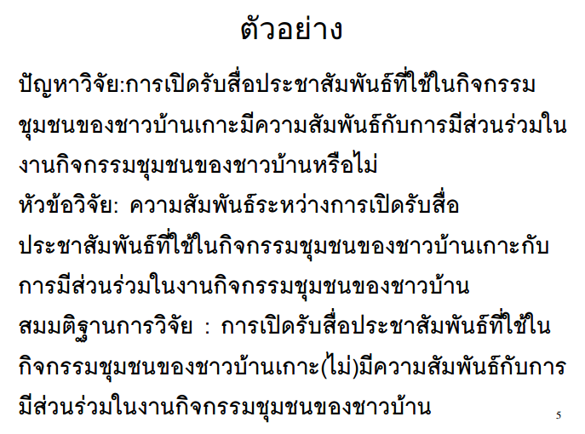
ตัวอย่างสมมติฐานงานวิจัย

Slide 11
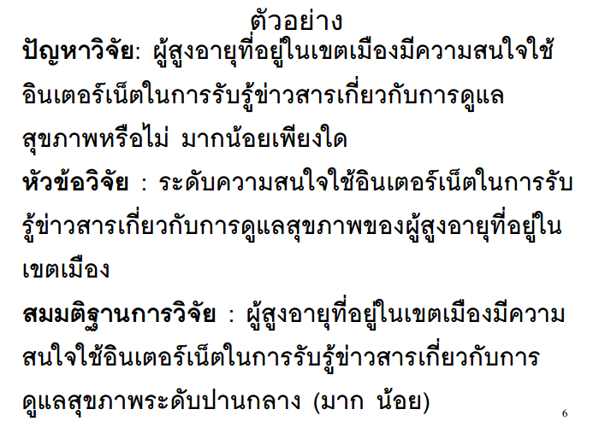
ตัวอย่างสมมติฐานงานวิจัย

Slide 12
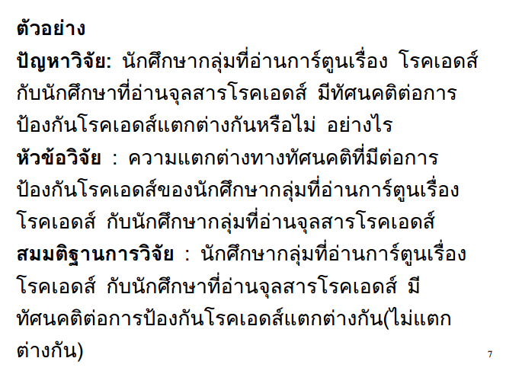
ตัวอย่างสมมติฐานงานวิจัย

Slide 13
โจทย์ในชั้นเรียน
ให้เขียนสมมติฐานงานวิจัย จากตัวอย่างโจทย์ในชั้นเรียนในบทที่ผ่านมา

Slide 14
ตัวแปร

Slide 15
ตัวแปร (Variable)
ตัวแปร หมายถึง สิ่งที่อธิบายลักษณะต่าง ๆ ของปรากฏการณ์ที่นักวิจัยสนใจ เป็นสิ่งที่แปรเปลี่ยนค่าและมีค่าได้มากกว่า 1 ค่า เช่น คะแนนสอบ ความเครียด วิธีการฝึกอบรม พฤติกรรมการบริโภค เป็นต้น

Slide 16
ประเภทของตัวแปร
1. จำแนกตามคุณสมบัติ สามารถจำแนกได้ 2 ประเภทคือ
1.1 ตัวแปรเชิงปริมาณ (Quantitative Variable)
1.1.1 ตัวแปรแบบต่อเนื่อง (Continuous Variable) เป็นตัวแปรซึ่งมีค่าใด ๆ ก็ได้ในช่วงที่กำหนดให้ หรือ/และ อาจจะวัดโดยละเอียดได้ โดยเทียบในเส้นจำนวน เช่น ความสูง น้ำหนัก ตัวอย่างเช่น ความสูงของคนไทยในอดีต มีค่าเฉลี่ยต่ำสุด 140 ซ.ม. และสูงสุด 175 ซ.ม. ดังนั้นค่าที่อยู่ในระหว่าง 140 ซ.ม.ถึง 175 ซ.ม. นี้ จะมีคนไทยจะมีความสูงใด ๆ ก็ได้
1.1.2 ตัวแปรแบบไม่ต่อเนื่อง (Discontinuous Variable) คือ ตัวแปรที่มีค่าได้เพียงบางค่าในช่วงนั้น หรือตัวแปรที่สมมติค่าได้เพียงค่าเดียวเท่านั้น หรือตัวแปรที่ไม่อาจนำมาคำนวณได้อย่างมีความหมาย เช่น จำนวนจุดบนลูกเต๋า ซึ่งอาจมีจาก 1 – 6 แต่ระหว่าง 1 กับ 6 มีค่าที่ละเอียดได้ไม่ทุกค่า มีได้เพียง 1,2 ........6,
1.2 ตัวแปรเชิงคุณลักษณะ (Qualitative Variable) เป็นตัวแปรที่บอกความแตกต่างในเชิงคุณลักษณะอาจใช้ตัวเลขแทนคุณลักษณะ นั้น ๆ

Slide 17
ประเภทของตัวแปร
2. จำแนกตามบทบาท
2.1 ตัวแปรอิสระ (Independent Variable) คือ ตัวแปรที่มักเรียกว่าเป็น “เหตุ” ที่เกิดขึ้นหรือมัก “เกิดก่อน” ตัวอย่างตัวแปรอิสระ เช่น เพศ (ชาย – หญิง) ระดับการศึกษา (ประถมศึกษาปีที่ 1,2,3,4 หรือมัธยมศึกษาปีที่ 1,2,3,4,5,6 ปริญญาตรี ปริญญาโท เป็นต้น) อายุ (8-10 ปี,11 –13 ปี ฯลฯ) เคยผ่านงานภาคเอกชน (เคยผ่าน,ไม่เคยผ่าน) เหล่านี้ เป็นต้นในการวิจัยเชิงทดลอง ตัวแปรประเภทนี้ก็คือ ตัวแปรที่เป็นตัวจัดกระทำ (Treatment) นั่นเอง
2.2 ตัวแปรตาม (Dependent Variable) คือ ตัวแปรที่เป็น “ผล” อันเกิดจาก “เหตุ” (ตัวแปรอิสระ) ตัวอย่าง ตัวแปรตาม เช่น ผลสัมฤทธิ์ทางการเรียนวิชาต่าง ๆ ความรู้ความเข้าใจจากการได้รับการฝึกอบรม พฤติกรรมในการเที่ยวเตร่ตามสถานที่เริงรมย์

Slide 18
ประเภทของตัวแปรในการวิจัยเชิงทดลอง
ตัวแปรทดลอง (Experimental Variables) หรืออาจเรียกว่า ตัวแปรจัดกระทำ (Treatment Variable) หรือตัวแปรอิสระ (Independent Variable) หมายถึง ตัวแปรที่กำหนดขึ้นในการทดลองครั้งหนึ่ง ๆ เพื่อกำหนดให้เป็นสาเหตุ หรือตัวจัดกระทำ (Treatment)
ตัวแปรควบคุม (Control Variables) เป็นตัวแปรที่อาจส่งผลหรือมีอิทธิพลต่อตัวแปรตามได้โดยตรง หรือผ่านหรือร่วมกันกับทางตัวแปรอิสระ ทำให้ส่งผลเสริมหรือลดทอนต่อผลการทดลองหรือตัวแปรตาม
ตัวแปรแทรกซ้อน (Extraneous Variables) เป็นตัวแปรที่เกิดขึ้น และอาจจะมีอิทธิพลต่อผลการทดลอง ทั้ง ๆ ที่ไม่ทราบ หรือไม่ต้องการให้เกิดขึ้น

Slide 19
ตัวอย่าง
1. ชื่อเรื่อง ความพึงพอใจของประชาชนในเขตจังหวัดชลบุรี ต่อการให้บริการของธนาคารเพื่อการเกษตรและสหกรณ์การเกษตร สาขาชลบุรี
*ตัวแปรอิสระ : การบริการของธนาคารธนาคารเพื่อการเกษตรและสหกรณ์การเกษตร สาขาชลบุรี
*ตัวแปรตาม : ความพึงพอใจของประชาชนในเขตจังหวัดชลบุรี
2. ความต้องการของประชาชนในการพัฒนาสิ่งแวดล้อมในเขตอำเภอเมืองจังหวัดชลบุรี
*ตัวแปรอิสระ : การพัฒนาสิ่งแวดล้อม ในเขตอำเภอเมืองจังหวัดชลบุรี
*ตัวแปรตาม : ความต้องการของประชาชนในเขตอำเภอเมืองจังหวัดชลบุรี

Slide 20
ตัวอย่างตัวแปรในงานวิจัย
หัวข้อวิจัย “การศึกษาเปรียบเทียบพฤติกรรมเชิงจริยธรรมของผู้นำท้องถิ่น”
ตัวแปรอิสระ
เพศ มี 2 เพศ คือ ชาย และ หญิง
ตำแหน่ง มี 3 ตำแหน่ง คือ นายกฯ ประธานฯ และ ส.อบต.

Slide 21
ตัวอย่างตัวแปรในงานวิจัย
หัวข้อวิจัย “การศึกษาเปรียบเทียบพฤติกรรมเชิงจริยธรรมของผู้นำท้องถิ่น”
ตัวแปรตาม
พฤติกรรมด้านการเสียสละ
พฤติกรรมด้านการมีวินัย
พฤติกรรมด้านความขยันหมั่นเพียร
พฤติกรรมด้านความซื่อสัตย์
พฤติกรรมด้านความมีน้ำใจนักกีฬา
พฤติกรรมด้านการให้ความร่วมมือ
พฤติกรรมด้านการรู้จักช่วยตนเอง

Slide 22
ตัวอย่างตัวแปรในงานวิจัย
หัวข้อวิจัย “การเปรียบเทียบการมีวินัยแห่งตนและผลสัมฤทธิ์ทางการอบรมผู้นำ ของ ส.อบต.ตำบลสะเดียง อำเภอเมือง จังหวัดเพชรบูรณ์ ระหว่างวิธีการอบรมแบบกระบวนการกลุ่มสัมพันธ์กับการอบรมแบบบรรยาย”
ตัวแปรอิสระ
วิธีอบรมแบบกระบวนการกลุ่มสัมพันธ์
วิธีอบรมแบบบรรยา

Slide 23
ตัวอย่างตัวแปรในงานวิจัย
หัวข้อวิจัย “การเปรียบเทียบการมีวินัยแห่งตนและผลสัมฤทธิ์ทางการอบรมผู้นำ ของ ส.อบต.ตำบลสะเดียง อำเภอเมือง จังหวัดเพชรบูรณ์ ระหว่างวิธีการอบรมแบบกระบวนการกลุ่มสัมพันธ์กับการอบรมแบบบรรยาย”
ตัวแปรตาม
ผลสัมฤทธิ์ทางการอบรมผู้นำ
ความมีวินัยแห่งตน

Slide 24
กรอบแนวคิดในงานวิจัย

Slide 25
กรอบแนวคิดในการวิจัย
กรอบแนวคิด (Conceptual Framework) เป็นสิ่งที่จำเป็นอย่างยิ่งต่อการวิจัยและคำตอบของปัญหาการวิจัย ฉะนั้นการระบุกรอบแนวความคิดจึงต้องชัดเจน และสามารถพิสูจน์ได้
กรอบแนวคิดในการวิจัย หมายถึง ข้อความหรือสัญลักษณ์ที่แสดงความเกี่ยวข้องหรือความสัมพันธ์ของตัวแปรที่สนใจศึกษาทั้งหมดตามทฤษฎีหรือแนวคิดที่ใช้ระบุขอบเขตการวิจัยอย่างชัดเจน
ตัวอย่างที่ 1 สมมติว่านักวิจัยตัดสินใจว่าจะศึกษาวิจัย เรื่อง “ปัจจัยที่มีอิทธิพลต่อการมีส่วนร่วมในโครงการรณรงค์การใช้สินค้าไทยของวัยรุ่นไทย” สิ่งแรกที่ต้องปฏิบัติคือ ต้องไปค้นคว้าจากแนวคิด ทฤษฎี และตำราต่าง ๆ ที่เกี่ยวข้อง เพื่อสรุปหรือระบุองค์ความรู้เหล่านั้นให้มีขอบเขตแน่นอนว่า ตัวแปรประกอบไปด้วย “การมีส่วนร่วม และการใช้สินค้าไทยของวัยรุ่นไทย” นั้น เป็นอย่างไรมีคำอธิบายว่าอย่างไร และสำหรับการศึกษาวิจัยนี้จะกำหนดขอบเขตการอธิบายไว้แค่ไหน ขั้นตอนนี้เอง ที่เรียกว่า การกำหนดกรอบแนวคิดในการวิจัย จากนั้นจึงนำมาเป็นเป็นแผนภาพ กรอบแนวคิดในการวิจัย (Conceptual Framework Diagram) ที่สามารถระบุตัวแปรและความเกี่ยวข้องโดยอาศัยเส้นตรงและลูกศร

Slide 26
นิยามเชิงปฏิบัติการ (Operational Definition)
ให้ความหมายของแนวคิด โดยจะต้องค้นหาสิ่งบ่งชี้ (Indicators) ว่าสิ่งที่ต้องการวัดนั้น จะใช้อะไรมาวัดหรือเป็นตัวแทนในการศึกษา คำจำกัดความของตัวแปร จะต้องชี้วัดลงไปว่า สิ่งที่สนใจศึกษานั้นมีลักษณะอย่างไร อะไรเป็นเครื่องวัด

Slide 27
ข้อพิจารณาในการกำหนดกรอบแนวคิดในการวิจัย
ต้องกำหนดความหมายของแนวคิด (Concept) ต่าง ๆ ไว้แน่นอนชัดเจน
คำศัพท์ที่ต้องใช้ ได้มีการนิยามไว้แน่นอนชัดเจน
มีการกำหนดแนวคิด (Concept) ต่าง ๆ อย่างพอเพียงและถูกต้อง
แนวคิด (Concept) บางประการ จำเป็นต้องกำหนดข้อจำกัดเพิ่ม
เมื่อกลุ่มที่ทำการศึกษาเปลี่ยนไป นิยามเชิงปฏิบัติการและการให้ความหมายอาจเปลี่ยนตามไป
มีอะไรเป็นพื้นฐานในการกำหนดความหมายต่าง ๆ

Slide 28
ตัวอย่าง

Slide 29
ตัวอย่างการเขียนกรอบแนวคิดการวิจัย
เรื่องที่ 1 การดำเนินงานโครงการบ้านเอื้ออาทรที่มีผลต่อการตัดสินใจซื้อของประชาชนฯ
1. วัตถุประสงค์การวิจัย
1) เพื่อศึกษาวิธีดำเนินการโครงการบ้านเอื้ออาทรตามนโยบายของรัฐบาล
2) เพื่อศึกษาปัจจัยแวดล้อมในการตัดสินใจซื้อบ้านเอื้ออาทรตามนโยบายของรัฐบาล

Slide 30
3) เพื่อเปรียบเทียบระดับการตัดสินใจของประชาชนในการซื้อบ้านเอื้ออาทร
4) เพื่อศึกษาความสัมพันธ์ระหว่างปัจจัยส่วนบุคคลกับปัจจัยแวดล้อมในการตัดสินใจ
5) เพื่อเปรียบเทียบปัจจัยแวดล้อมในการใช้เหตุผลกับระดับการตัดสินใจของประชาชน

Slide 31
2. กรอบแนวคิดการวิจัย
ตัวแปรอิสระ ตัวแปรตาม
ปัจจัยส่วนบุคคล
เพศ
อายุ
การศึกษา
อาชีพ
รายได้
สถานภาพสมรส
สมาชิกในครอบครัว
ที่อยู่อาศัย
ระดับการตัดสินใจ
ผลิตภัณฑ์
ด้านราคา
ช่องทางการจัดจำหน่าย
ส่งเสริมการตลาด
ทำเลที่ตั้ง
การคมนาคม
สาธารณูปโภค
การให้สิทธิการเช่าซื้อ
ปัจจัยแวดล้อมการใช้เหตุผล
เหตุผลที่ท่านมาจองสิทธิ์
การผ่อนส่งได้มากที่สุด
ทราบข่าวโครงการ
ความรู้เกี่ยวกับโครงการ
ประเภทบ้านเอื้ออาทร
x²
F-test

Slide 32
4. สมมติฐานการวิจัย
1) ปัจจัยส่วนบุคคลต่างกันมีผลต่อพฤติกรรมการตัดสินใจซื้อบ้านเอื้ออาทรต่างกัน
2) ปัจจัยส่วนบุคคลต่างกันมีผลต่อระดับการตัดสินใจซื้อบ้านเอื้ออาทรต่างกัน
3) พฤติกรรมการตัดสินใจต่างกันมีความสัมพันธ์กับระดับการตัดสินใจต่างกัน

Slide 33
เรื่องที่ 2 ความสัมพันธ์ระหว่างการบริหารจัดการธุรกิจร้านกาแฟสดกับความพึงพอใจของผู้บริโภคในจังหวัดพระนครศรีอยุธยา
1. วัตถุประสงค์การวิจัย
1) เพื่อศึกษาความคิดเห็นของผู้บริโภคที่มีต่อการบริหารจัดการร้านกาแฟสด
2) เพื่อศึกษาพฤติกรรมของผู้บริโภคที่มี่ต่อการใช้บริการร้านกาแฟสด

Slide 34
3) เพื่อศึกษาปัจจัยที่มีผลต่อความพึงพอใจในการเลือกดื่มกาแฟสด
4) เพื่อเปรียบเทียบระดับความพึงพอใจของผู้บริโภคในการดื่มกาแฟสด
5) เพื่อศึกษาความสัมพันธ์ระหว่างการบริการจัดการกับความพึงพอใจของผู้บริโภค

Slide 35
2. กรอบแนวคิดการวิจัย
ตัวแปรอิสระ ตัวแปรตาม
ปัจจัยส่วนบุคคล
เพศ
อายุ
การศึกษา
อาชีพ
รายได้ต่อเดือน
ความคิดเห็นต่อการบริหารจัดการร้านกาแฟสด
1. ลักษณะของร้านฯ
7. ร้านกาแฟสดที่สำคัญ
t-test
F-test
Correlation
ความพึงพอใจของผู้บริโภค
- ด้านผลิตภัณฑ์
- ด้านราคา - ด้านสถานที่
- ด้านการให้บริการ
- ส่งเสริมการขาย
x²
t-test
พฤติกรรมใช้บริการร้านกาแฟ1. ชอบใช้บริการร้านกาแฟ
13..มีคนไปร้านกาแฟสด
F-test
F-test

Slide 36
3. สมมติฐานการวิจัย
1) ปัจจัยส่วนบุคคลต่างกันมีความคิดเห็นต่อการบริหารจัดการร้านกาแฟสดต่างกัน
2) ปัจจัยส่วนบุคคลต่างกันมีพฤติกรรมการใช้บริการร้านกาแฟสดต่างกัน
3) ปัจจัยส่วนบุคคลต่างกันมีระดับความพึงพอใจในการบริโภคกาแฟสดต่างกัน
4) การบริหารจัดการร้านกาแฟสดมีความสัมพันธ์กับระดับความพึงพอใจของผู้บริโภค

Slide 37
เรื่องที่ 3 การบริหารจัดการด้านการผลิตและจำหน่ายอาหารสัตว์ที่มีผลต่อทัศนคติของผู้ประกอบการเลี้ยงไก่ไข่
1. วัตถุประสงค์การวิจัย
1) เพื่อศึกษาการบริหารจัดการด้านการผลิตและจำหน่ายอาหารสัตว์ที่มีผลต่อทัศนคติของผู้ประกอบการเลี้ยงไก่ไข่ในเขตภาพกลาง
2) เพื่อศึกษาทัศนคติของผู้ประกอบการเลี้ยงไก่ไข่ในเขตภาคกลางที่มีต่ออาหารสัตว์

Slide 38
3) เพื่อวิเคราะห์ความสัมพันธ์ระหว่างการบริหารจัดการด้านการผลิตและจำหน่ายอาหารสัตว์กับทัศนคติของผู้ประกอบการเลี้ยงไก่ไข่ในเขตภาคกลาง
4) เพื่อเปรียบเทียบระดับความคิดเห็นของผู้ประกอบการเลี้ยงไก่ไข่กับปัจจัยส่วนบุคคล

Slide 39
2. กรอบแนวคิดการวิจัย
ตัวแปรอิสระ ตัวแปรตาม
1. ปัจจัยส่วนบุคคล
เพศ
อายุ
สถานภาพ
ระดับการศึกษา
รายได้เฉลี่ยต่อปี
ประสบการณ์การเลี้ยงไก่ไข่
ขนาดของโรงเรือน
ทัศนคติของผู้ประกอบการเลี้ยงไก่ไข่ด้าน
- ผลิตภัณฑ์ - ราคา
- ช่องทางการจัดจำหน่าย
- การส่งเสริมการตลาด
t-test
F-test
Correlation
2. การบริหารจัดการด้านการ
ผลิตและจำหน่ายอาหารสัตว์ด้าน
- การวางแผน
- การจัดองค์กร
- การจูงใจ - การควบคุม
t-test
F-test

Slide 40
3. สมมติฐานการวิจัย
1) ปัจจัยส่วนบุคคลต่างกันมีทัศนคติการบริหารจัดการของผู้ประกอบการฯต่างกัน
2) การบริหารจัดการมีความสัมพันธ์กับทัศนคติของผู้ประกอบการเลี้ยงไก่ไข่ฯ

Slide 41
โจทย์ในชั้นเรียน
ให้เขียนตัวแปรและกรอบความคิดงานวิจัย จากตัวอย่างโจทย์ในชั้นเรียนในบทที่ผ่านมา

